Slide 1
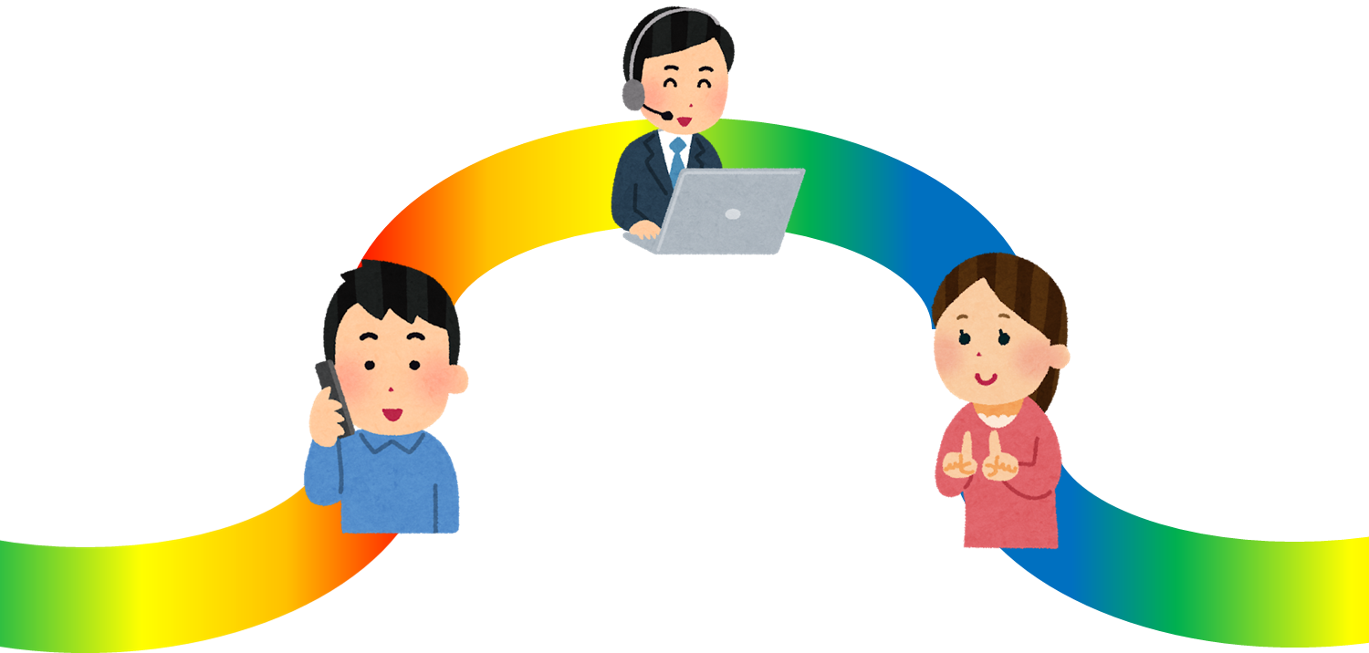
聴覚に障害がある者向けデジタル活用支援に係る調査研究事業 応用講座⑦ 「電話リレーサービスの利用登録方法および利用方法」
一般財団法人全日本ろうあ連盟
協力 総務大臣指定電話リレーサービス提供機関
（一社）日本財団電話リレーサービス
2021年11月10日

Slide 2
今日お話しする内容
電話リレーサービスのしくみ
利用方法
利用料金
登録方法

Slide 3
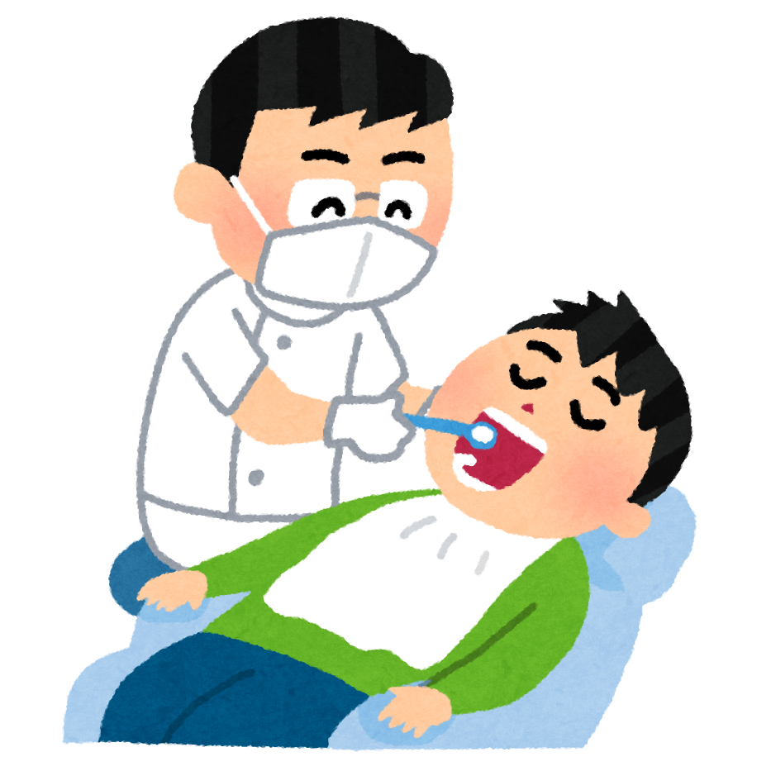
こんなとき、どうしていますか？
予約や変更
Notes:
電話を使うことがなかったので、例えば、お店の予約や、通院の予約を変更したいときなどでは、みなさんどのようにしていますか。
FAXやメールで対応してくれるところもありますが、急な変更や予約には間に合わないこともあると思います。
直接お店や病院に出向いて用件を済ませるという方もいますが、電話がつかえると便利です。

Slide 4
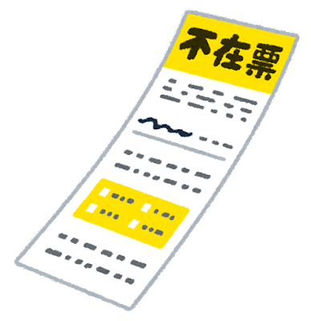
こんなとき、どうしていますか？
荷物の
再配達
Notes:
宅配便の不在票が入っているとき、どのようにしていますか。
FAXやネットでも再配達の指定ができますが、ドライバーの携帯電話に直接電話ができると、もっとスムーズに再配達の対応をしてもらえる場合があります。

Slide 5
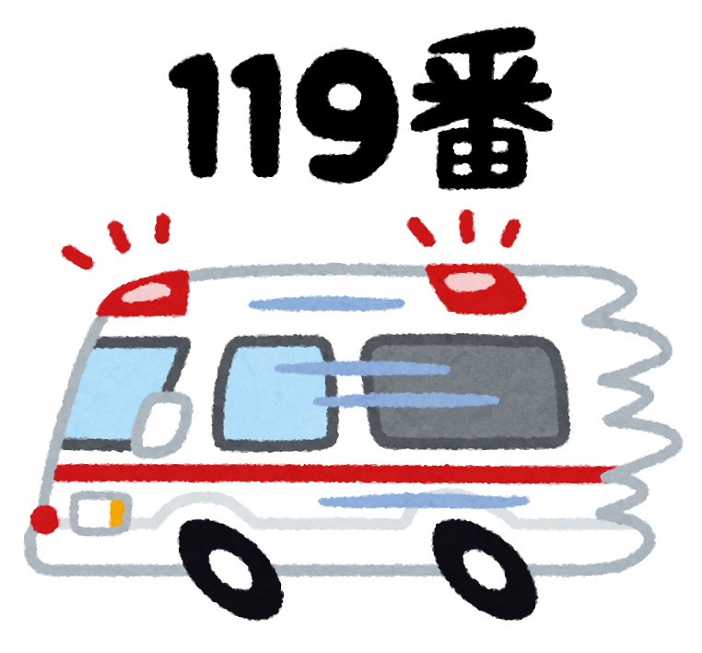
こんなとき、どうしていますか？
家族がケガ
Notes:
一部の消防署ではFAXやメールでも対応してくれるところがありますが、外出中のときには、ファックスがつかえません。また旅行中のときは、近くの消防署のメールアドレスはわからないことが多いものです。
近くの人に救急車を呼んでもらう方法もありますが、自分で連絡できる方法があるともっと安心ではないでしょうか。

Slide 6
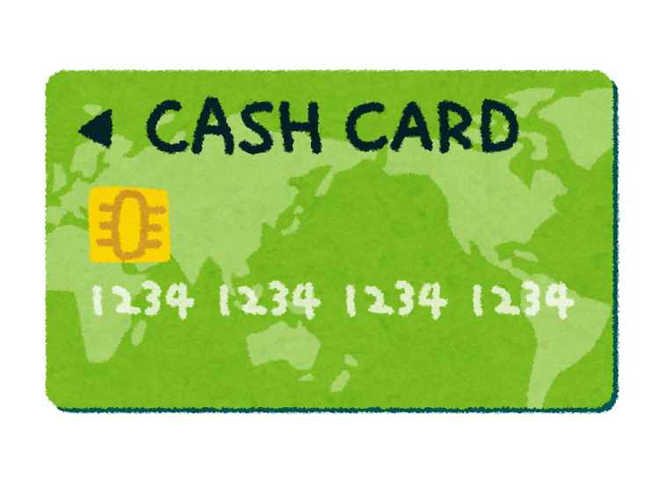
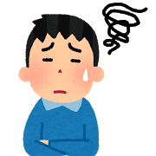
こんなとき、どうしていますか？
キャッシュカードをなくした
Notes:
カードをなくしたときは、銀行や郵便局へ直接行って手続きすることもできますが、もし、カードをなくしたのに気づいたのが金曜日の夜だったら、月曜日の朝まで窓口が閉まっています。
カードの利用を止めるには、24時間対応の窓口があるのですが、その連絡先は電話のみとなっていることが多いです。

Slide 7
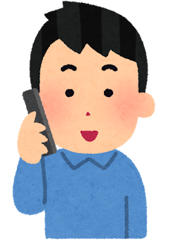
公的サービスとしての 電話リレーサービス 令和3年7月1日 開始！
きこえる人
きこえない人
発話困難者
通訳オペレータ
音声
手話･文字
▶「聴覚障害者等による電話の利用の円滑化に関する法律」による公共サービス
▶総務大臣の指定を受けた「一般財団法人日本財団電話リレーサービス」が提供
▶同様のサービスはアメリカやドイツ、韓国やタイなど25か国で提供
Notes:
きこえない人や発話困難な人も電話がつかえるように、令和3年7月1日に、公的サービスとしての電話リレーサービスがスタートしました。
これは、聴覚障害者等による電話の利用の円滑化に関する法律に基づく公共サービスです。
実際にサービスを提供するのは、総務大臣の指定を受けた、一般財団法人 日本財団電話リレーサービスが提供します。
このようなサービスは、海外でも行われています。

Slide 8
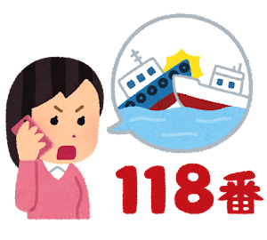
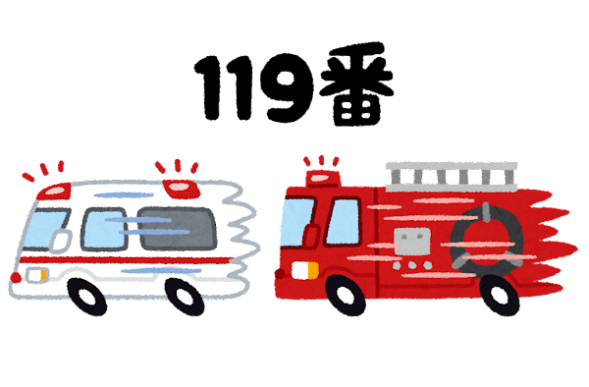
電話リレーサービスの特長
24時間365日、いつでも利用できる
火事や救急、事故など緊急通報ができる
きこえない人 ⇔ きこえる人
どちらからでも発信ができる
Notes:
電話リレーサービスの特長は、3つあります。

Slide 9
利用者登録すると
050番号（電話リレー用番号）がもらえる
通常の電話番号
03‐3456-7890
090-XXXX-XXXX など
音声電話・FAX で使う番号
電話リレー用番号
050‐XXXX-XXXX
通訳オペレータにつながる番号
▶利用登録した人には、オペレータにつながる番号として電話リレー用番号を付与。
▶きこえる人は登録不要で、電話リレー用番号に発信することで利用できる。
Notes:
通常の電話番号は、音声やファックスなどで使われます。皆さんがお持ちの携帯電話番号も、通常の電話番号ですので、音声通話はできますが、通訳オペレータにつながることはできません。
そこで、利用登録した人には、オペレータにつながる番号として、電話リレー用番号を付与します。
また、きこえる人は登録は不要で、この電話リレー用番号にダイヤルすることで、通訳オペレータにつながり、きこえない人等に電話をかけることができます。

Slide 10
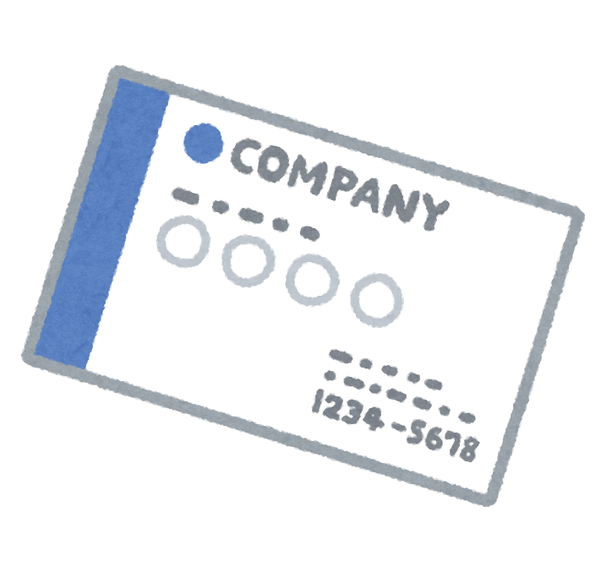
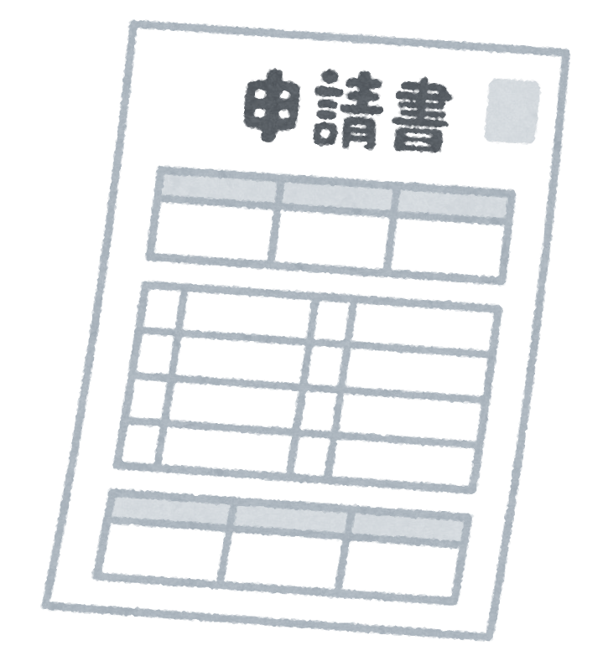
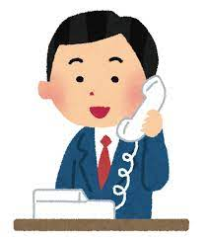
050番号（電話リレー用番号）の使いかた
電話リレー用番号
050‐XXXX-XXXX
▶店や病院、役所などから連絡をもらうとき、
連絡先に電話リレー用番号を書いておくと、
電話リレーを通じて、連絡がもらえます
050
050
050番号
050
050番号
050番号
050
050番号
きこえる人も、電話リレー用番号できこえない人への連絡ができる
Notes:
電話リレー用番号はどのような時に使うのでしょうか。
お店や病院、役所などの手続きで、今まで、連絡先には、ファックス番号やメールアドレスなどを書いていた方が多いと思いますが、電話リレー用番号を書いておくと、その番号にきこえる人から連絡をもらうことができます。
名刺にも電話リレー用番号を載せておくと、便利ですね。

Slide 11
今日お話しする内容
電話リレーサービスのしくみ
利用方法
利用料金
登録方法

Slide 12
電話リレーサービスの使い方
（手話の場合)
https://www.youtube.com/watch?v=X2QlBGrKj-Y&t=3s
日本財団電話リレーサービスホームページの動画
Notes:
（この動画は、講師用です。実際は、日本財団電話リレーサービスのホームページの中の動画を視聴していただきます）

Slide 13
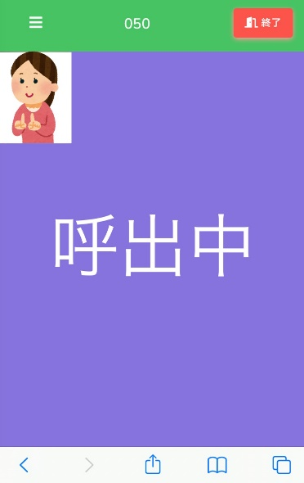
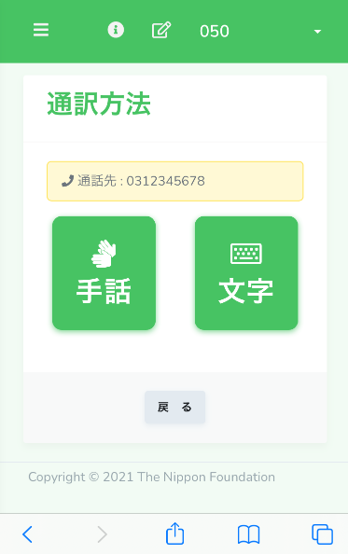
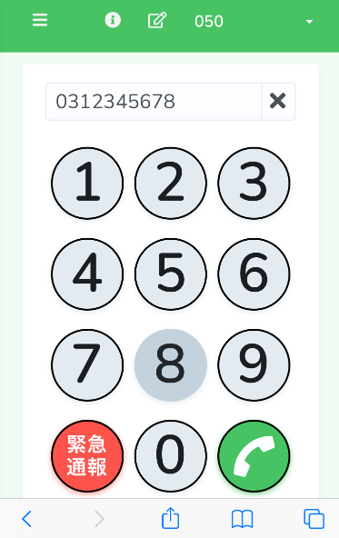
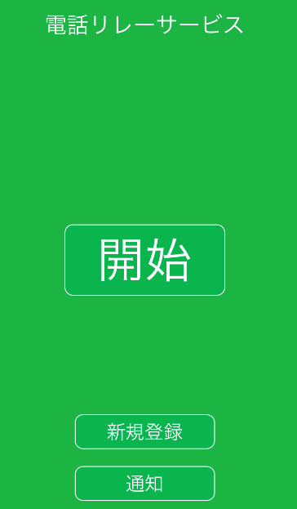
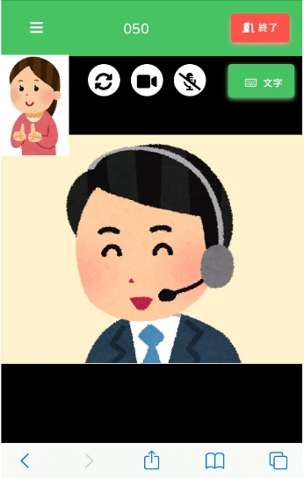
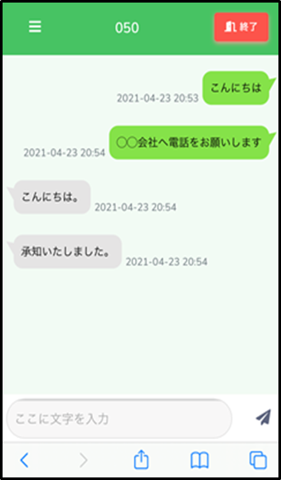
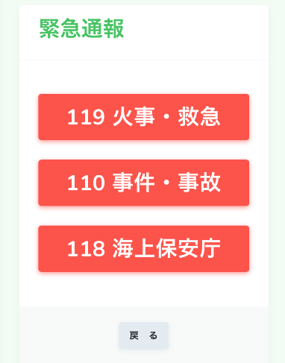
きこえない人等から発信する場合
▶「こちらは電話リレーサービスです。耳のきこえない方などからのお電話を通訳しております。双方のお話を全て通訳いたします。よろしくお願いします」
とオペレータからアナウンスのあと、通話を開始します。
④オペレータを呼出し
③通訳方法の選択
②相手先の電話番号を入力して発信
①電話リレーアプリを起動後「開始」をタップ
⑤オペレータへ接続。オペレータから「発信先を呼出し中」のアナウンス。
相手先との接続後、通話が開始オペレータは通話内容をそのまま通訳します
※緊急通報の場合は、
緊急通報ボタンを押し、
通報先を選択
→緊急通報対応オペレータにつながります。
Notes:
きこえない人等は、スマホに入れたアプリを立ち上げて、発信します。
相手先の電話番号を入力したあと、通訳方法を選択し、オペレータを呼び出します。オペレータにつながったら、希望する通訳方法で、きこえる人を呼び出し、通訳がはじまります。

Slide 14
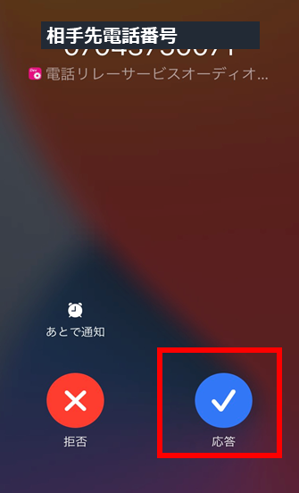
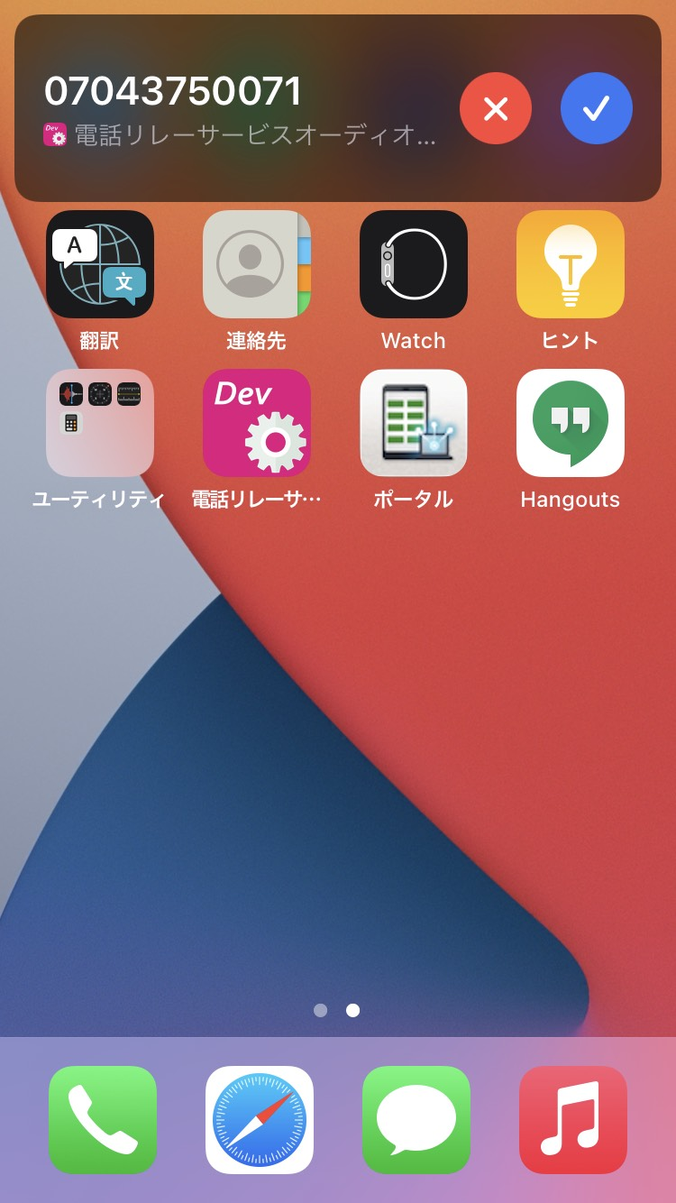
きこえる人からきこえない人等へ発信する場合
▶「お電話ありがとうございます。電話リレーサービスです。耳のきこえない方などへ手話通訳または文字通訳を通してお電話します。双方のお話を全て通訳いたします。おつなぎしますので少々お待ちください」とオペレータからアナウンスのあと、通話を開始します。
相手先電話番号
着信画面や応答方法は、端末によります。この図はあくまでも一例です。
① きこえる人は、事前登録は不要で、
きこえない人の電話リレー用番号に発信します
② オペレータへ接続、きこえない人の端末に発信します
③ きこえない人が応答すると、オペレータは相手先の通話を開始、通話内容をそのまま通訳します
Notes:
きこえる人からの発信方法です。きこえる人は登録は不要で、電話リレーサービス用番号を知っていれば、そこに発信することができます。

Slide 15
今日お話しする内容
電話リレーサービスのしくみ
利用方法
利用料金
登録方法

Slide 16
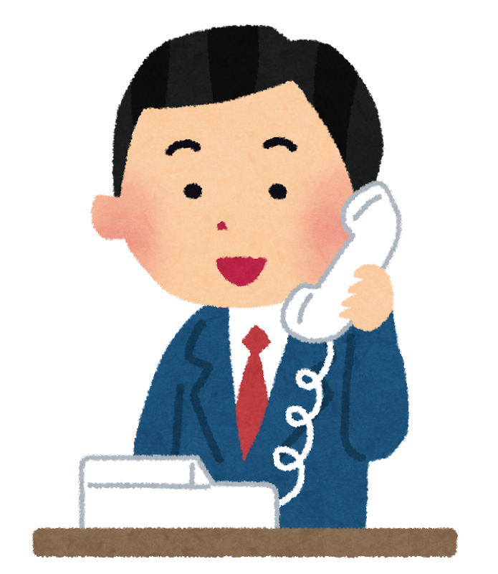
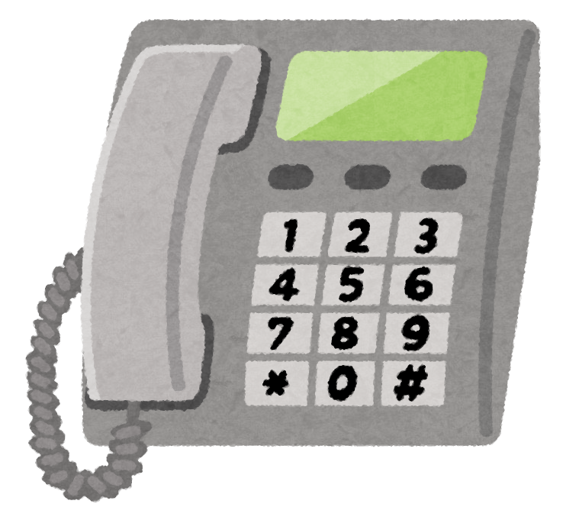
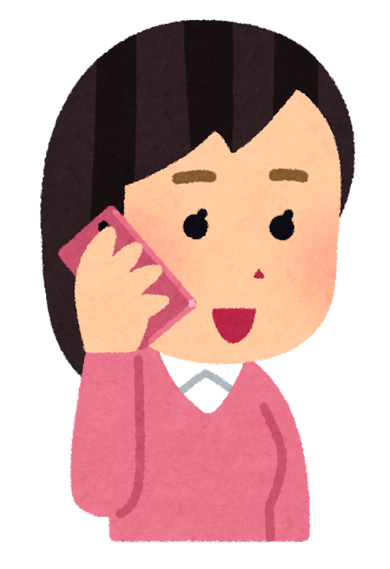
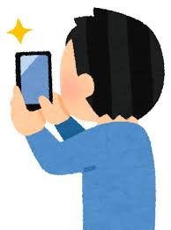
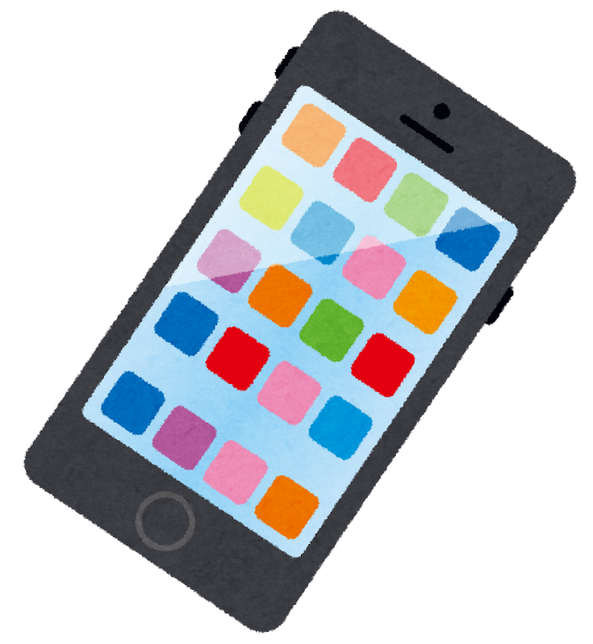
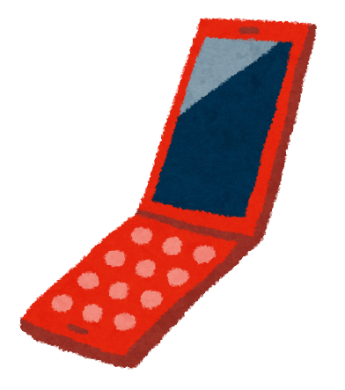
通話料は、電話をかけた人が払う
きこえる人が発信のとき、
きこえる人が通話料を払う
きこえない人は
通話料は不要
きこえる人
きこえない人等
きこえる人は
通話料は不要
きこえない人が発信のとき、
きこえない人が通話料を払う
Notes:
電話リレーサービスでは、通常の電話同様に、発信した人がその通話料を負担します。
きこえない人が発信した場合は、きこえない人が通話料を負担します。

Slide 17
通話料が発生するのはいつから？
きこえる人
オペレータ
きこえない人等
音声電話回線
インターネット回線
通話料が発生します
通話料はかかりません
オペレータがきこえる人を呼び出し、
相手先とつながった時から通話料が発生します
Notes:
電話リレーサービスは、きこえない人等から通訳オペレータまでの間は、インターネット回線を利用するため、通話料はかかりません。
ただ、インターネット回線の利用料の負担は必要です。
通話料は、オペレータと相手先がつながってから終了するまで、発生します。

Slide 18
通話料の単価は、相手先の電話の種類で違う
固定電話
携帯電話
1分 16.5円（税抜１5円）
1分 44円（税抜 40円）
月額料を払うプランの場合は、毎月178.2円（税抜162円）払うかわりに、
通話料が1分11円（税抜10円）ずつ安くなります。
1分 ５.５円（税抜 5円） 1分 33円（税抜 30円）
Notes:
通話料の単価は、スライドのとおりです。
月額料がかかる場合は、通話料は安くなります。

Slide 19
月額料あり／なし どっちがいい？
【月額料ありプラン】
【月額料なしプラン】
■月額料 1番号あたり 178.2円
（税抜 162円）
■通話料
固定電話着 5.5円（税抜 5円）
携帯電話着 33円（税抜 30円）
緊急通報、フリーダイヤル 無料
※通話料はいずれも1分あたり
■月額料 無料
■通話料
固定電話着 16.5円（税抜 15円）
携帯電話着 44円（税抜 40円）
緊急通報、フリーダイヤル 無料
※通話料はいずれも1分あたり
※利用料金は、月ごとの利用金額に、消費税率（10％）をかけた額を合算（1円未満の金額は切捨て）したものを、利用登録時に指定した支払方法で請求します。
毎月の通話時間が、17分以上の方は、月額料ありプランのほうが
全体的に安くなる可能性があります。
Notes:
月額料がある場合とない場合とでは、通話料が違います。毎月の通話が多い場合は、月額料ありのプランのほうが、安くなると思われます。
なお、このプラン変更は、いつでもアプリからできます。

Slide 20
利用料金の支払方法
クレジットカード決済
VISA
MasterCard
JCB など
キャリア決済
ドコモ
ソフトバンク
au
払込票決済
コンビニ払
郵便局払
※支払方法は、利用登録時に選択します。また、登録後は、アプリから支払方法の変更も可能です。
※請求日は、毎月10日です（例：10月分の利用料金→ 11月10日に請求）
Notes:
利用料金の支払は、3つの方法から選べます。

Slide 21
今日お話しする内容
電話リレーサービスのしくみ
利用方法
利用料金
登録方法

Slide 22
登録できる人と登録に必要な書類
聴覚、音声・言語機能障害の
身体障害者手帳を持っている人
左の手帳を持っていない人で
電話の利用が困難な人
（加齢等できこえにくくなった人や発話に困難のある人）
身体障害者手帳の
①障害名（種別）②氏 名
③生年月日 ④住 所
の記載されたページを送付
診断書等
（音声電話が使えないこと等の証明）
本人確認書類
運転免許証・マイナンバーカード・
パスポート・在留カード
保険証・年金手帳
精神、その他の障害者手帳 など
Notes:
登録できる人は、聴覚・音声・言語機能障害の身体障害者手帳を持っている方、または、加齢などで聞こえにくくなった人や、発話に困難のある方などで電話の利用が困難な方です。
登録に必要な書類は、スライドのとおりです。

Slide 23
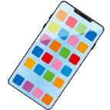
電話リレーサービス利用で、用意が必要なもの
インターネット接続のできる
スマートフォン・タブレット
（電話リレーサービス用アプリのダウンロードが必要です）
電話リレーサービス用電話番号をすでに持っている場合は、
PC（パソコン）でも利用できます（URLに接続して利用）
PCからの登録申込はできません。
Notes:
電話リレーサービスを利用するときに、用意が必要なものはインターネット接続のできる、スマートフォン・タブレットです。
いずれも電話リレーサービス用アプリのダウンロードが必要です。
また、電話リレーサービスは、パソコンからも利用はできますが、利用申込はパソコンからはできません。

Slide 24
登録方法
アプリ申請
郵送申請
アプリをダウンロード
PC（パソコン）からの申込はできません。
身体障害者手帳の写真添付
（または診断書等と本人確認書類）
必要事項を入力し、申請
申込用紙の印刷
（ホームページにあります）
身体障害者手帳コピーの添付
（または診断書等と本人確認書類）
必要事項を記入し、郵送
電話リレー用番号と初回パスワードを
転送不要の簡易書留で送ります。7～10日ほどお待ちください。
Notes:
登録方法には、2つあります。アプリから申請いただく方法と、郵送で申請いただく方法です。
アプリで申請いただく場合は、必要な書類を写真で添付して申請いただきます。
郵送で申請いただく場合は、申込用紙を、日本財団電話リレーサービスのホームページからダウンロードして印刷してください。
必要な書類のコピーを同封して郵送してください。
いずれも、申請後1週間から10日ほどで、電話リレー用番号と初回パスワードを転送不要の簡易書留でお送りしますので、自宅で受け取るようにお願いします。

Slide 25
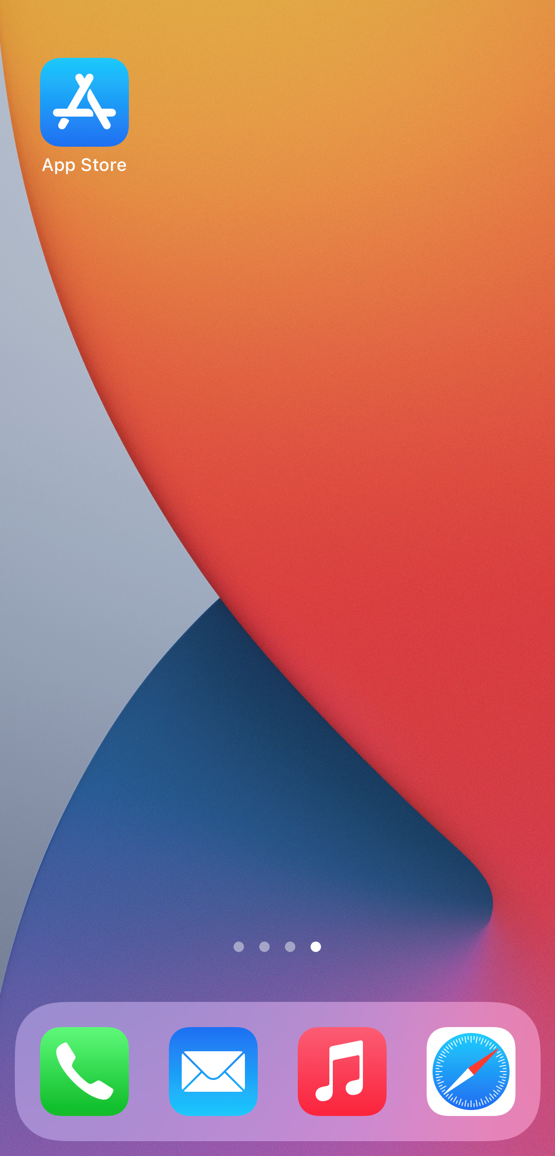
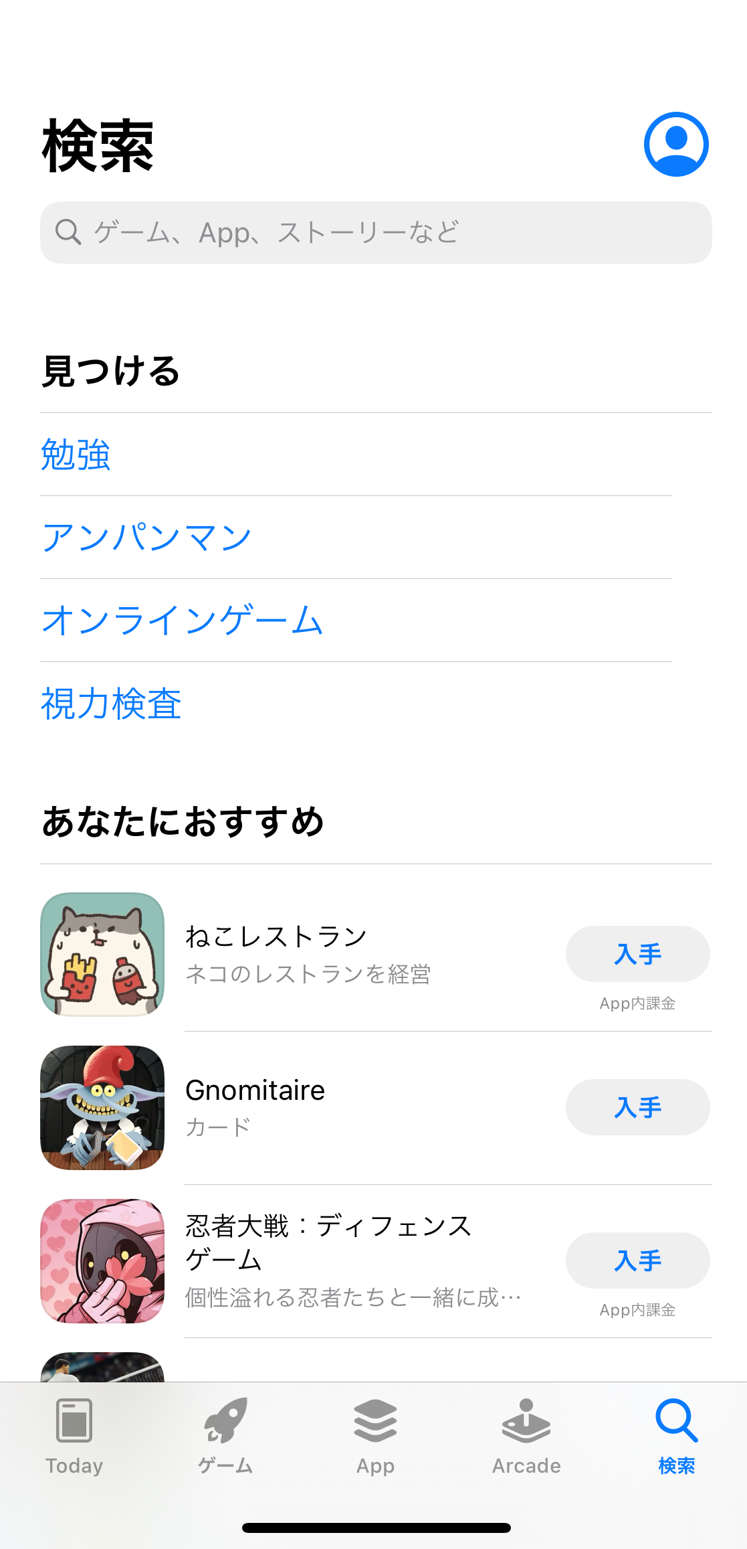
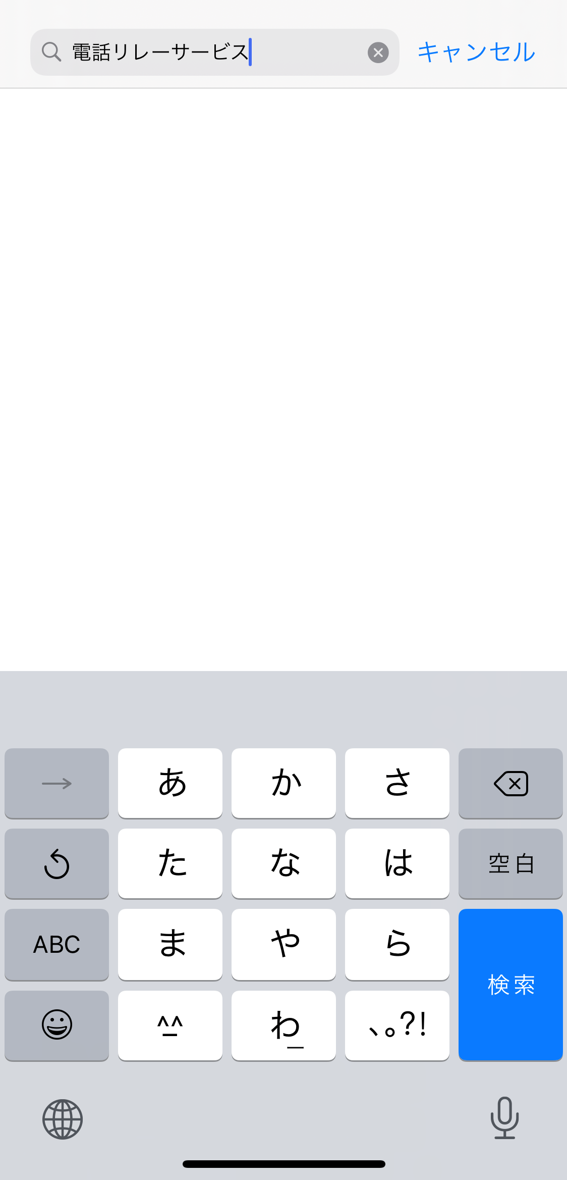
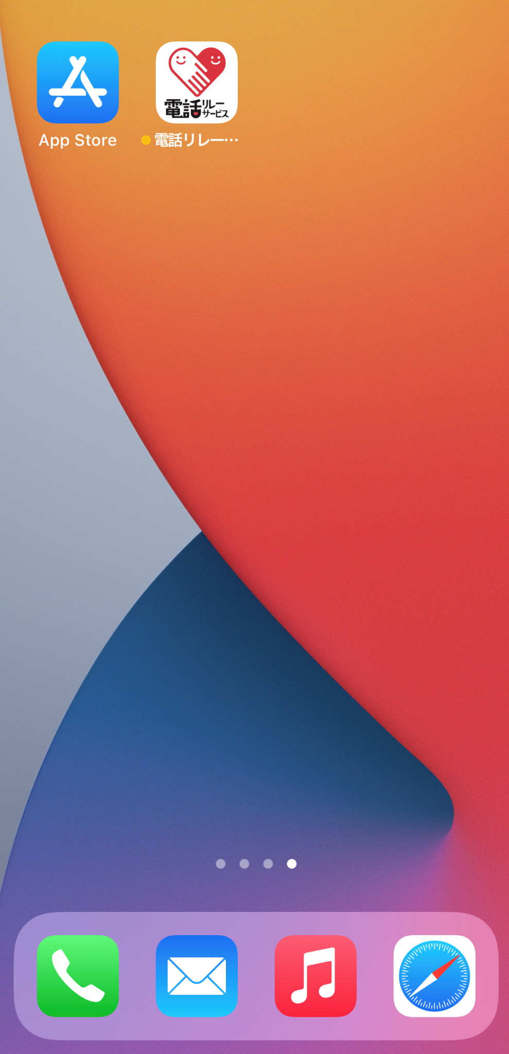
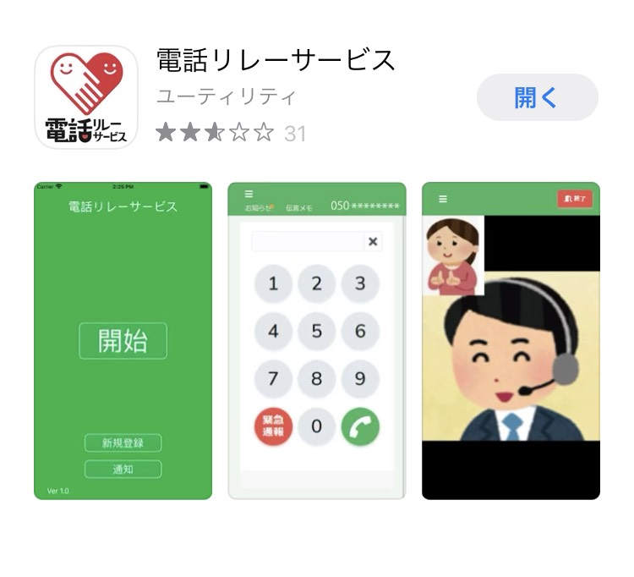
アプリのダウンロード
【iOSの場合】
①「App Store」をタップする
②「検索」をタップする
③検索窓に「電話リレーサービス」と入力し、「検索」をタップする
④電話リレーサービスのアプリがダウンロードされ、アイコンが追加される
Notes:
アップルのiPhoneの場合は、アップルストアから電話リレーサービスアプリをダウンロードします。

Slide 26
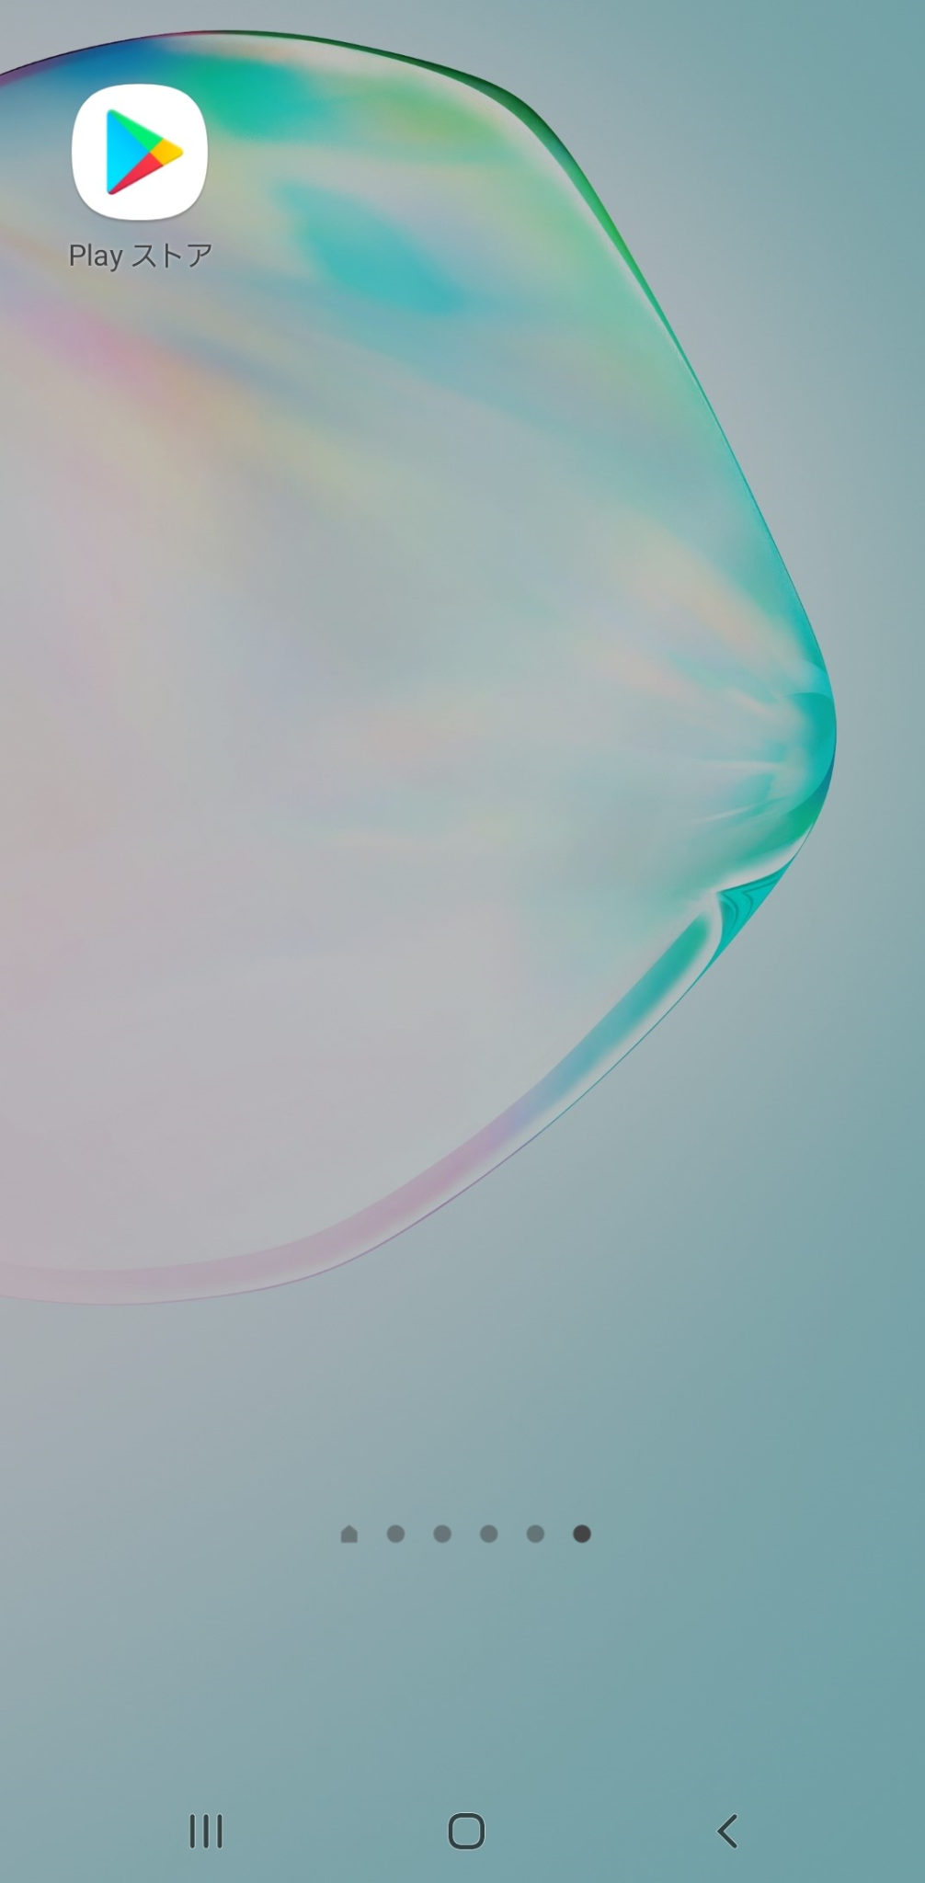
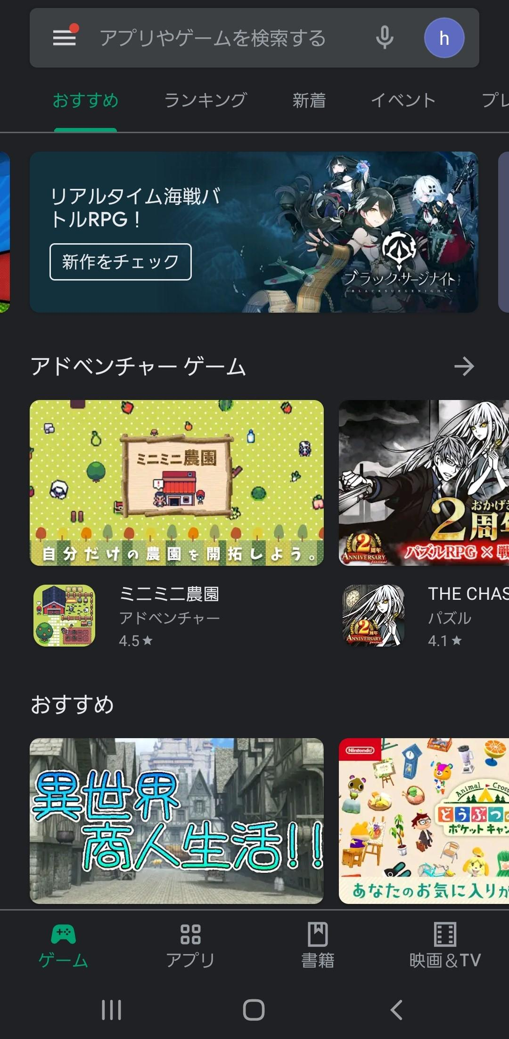
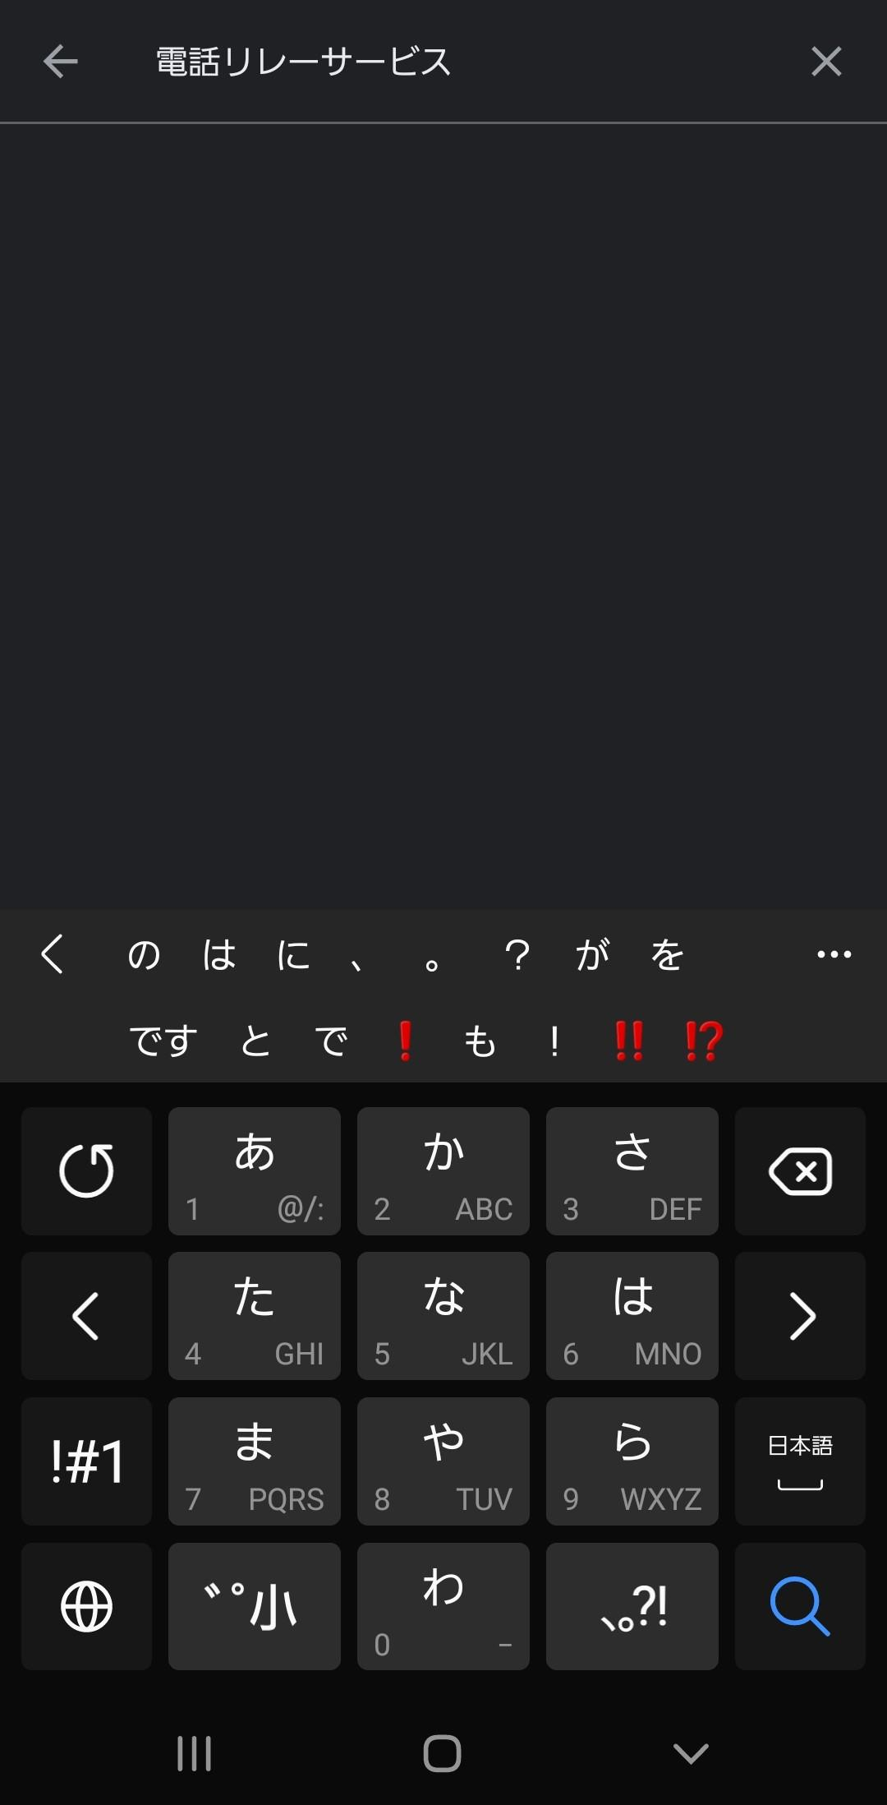
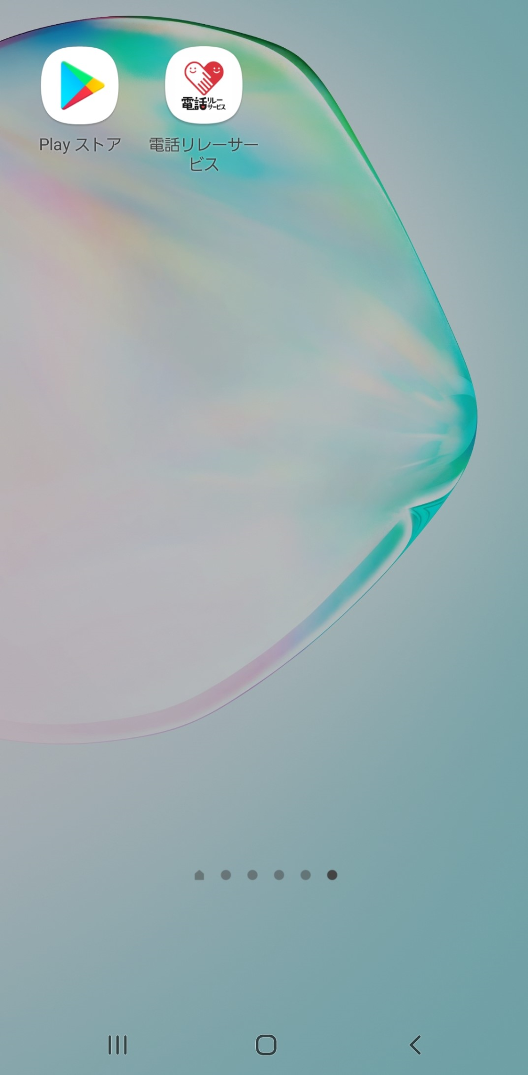
アプリのダウンロード
【Androidの場合】
①「Playストア」をタップする
②検索窓をタップする
③検索窓に「電話リレーサービス」と入力し、「検索」をタップする
④電話リレーサービスのアプリがダウンロードされ、アイコンが追加される
Notes:
アンドロイド端末の場合は、Googleplayストアからアプリをダウンロードします。

Slide 27
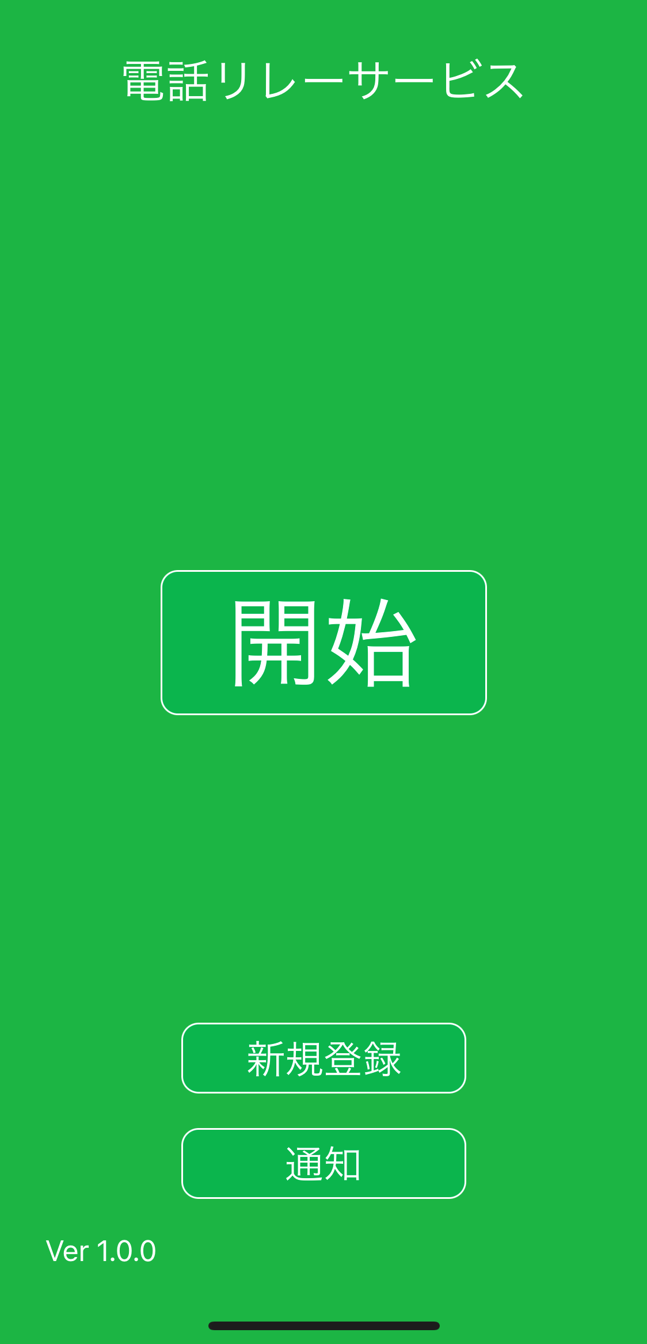
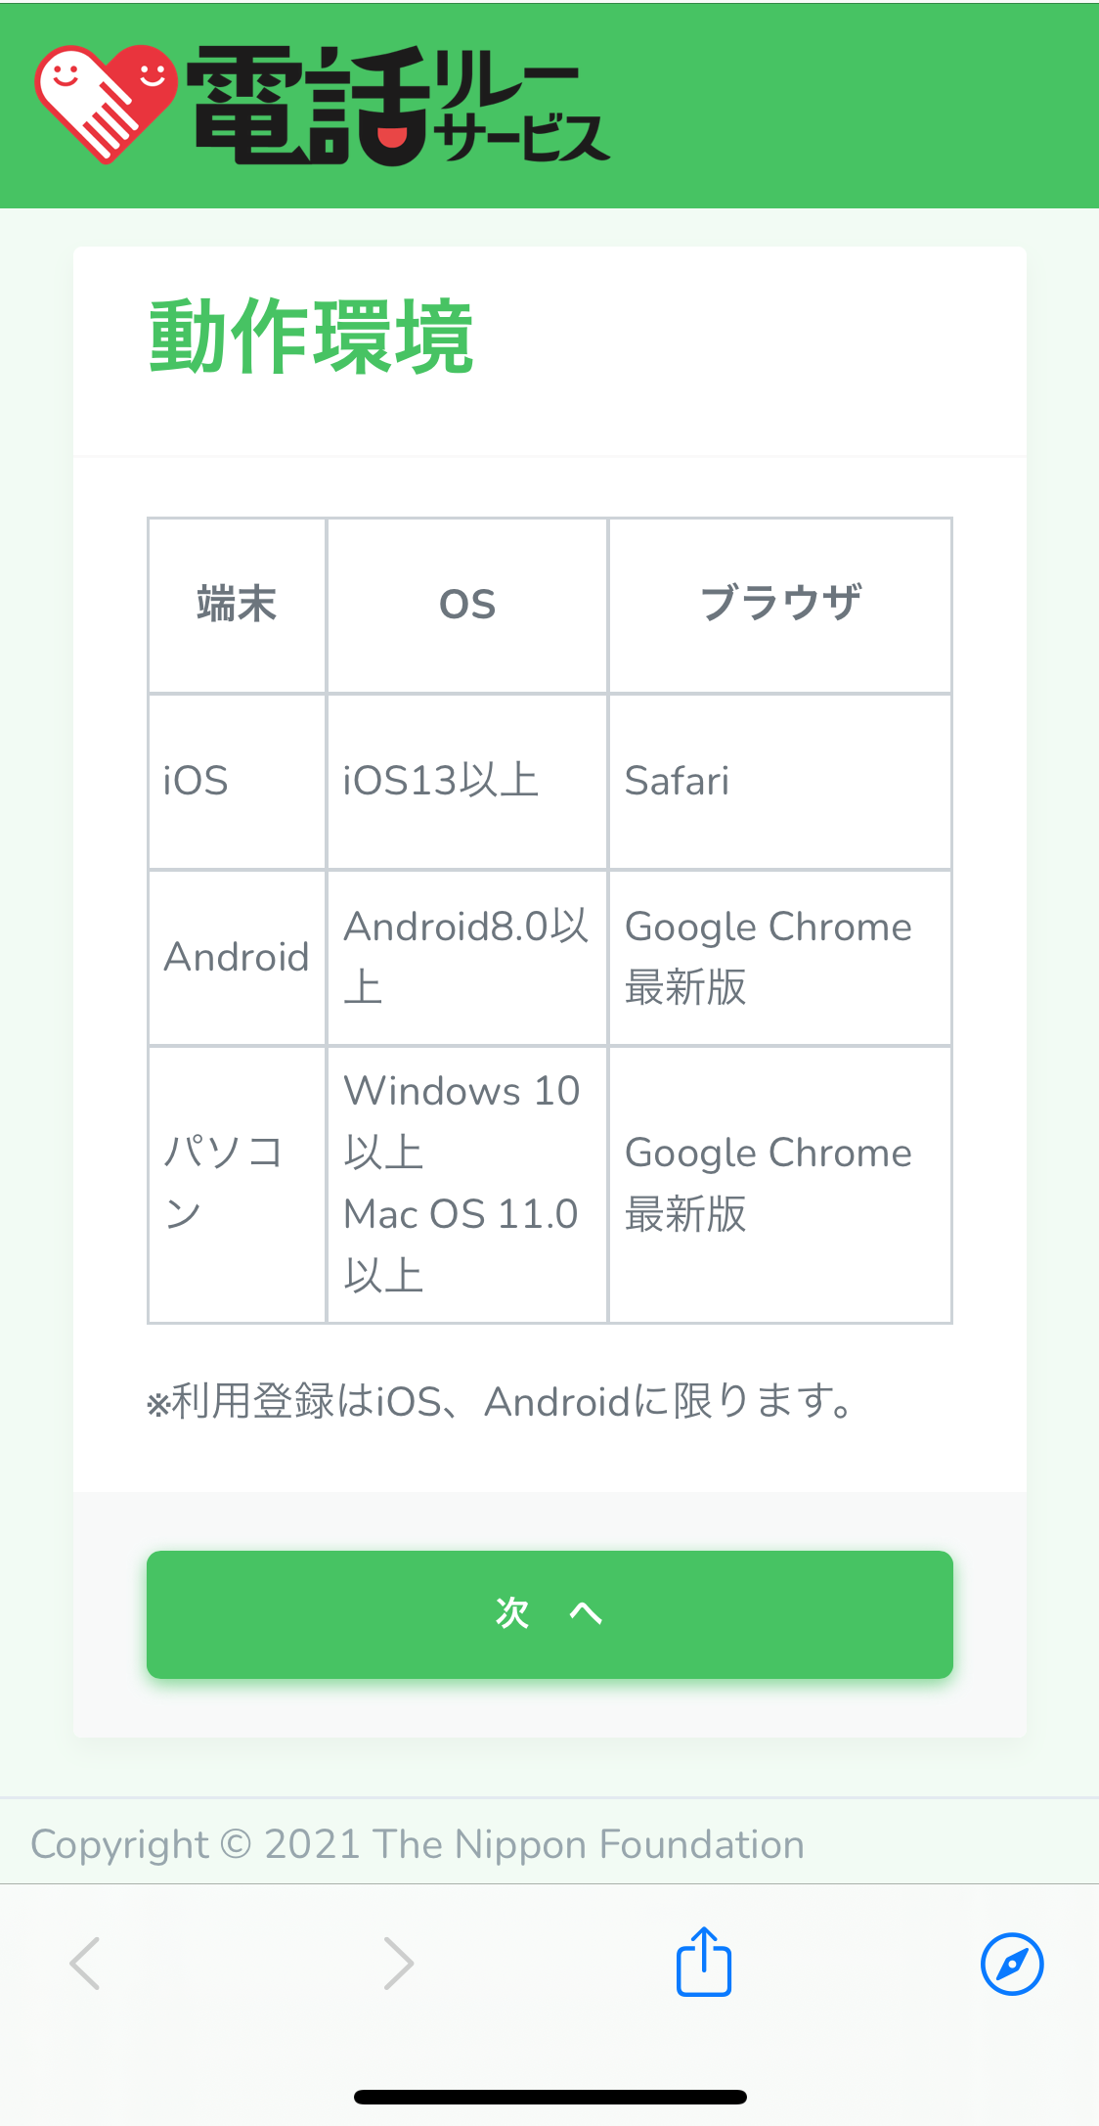
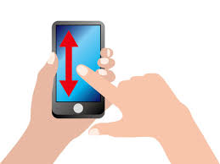
利用者登録申請 新規登録、動作環境の確認
【iOS】【Android】共通
タップ
①アプリ「電話リレーサービス」のアイコンをタップする
②「新規登録」をタップする
③動作環境を確認し、「次へ」をタップする
スクロール
Notes:
新規登録は、アプリを立ち上げ、新規登録をタップして、次のように進めます。

Slide 28
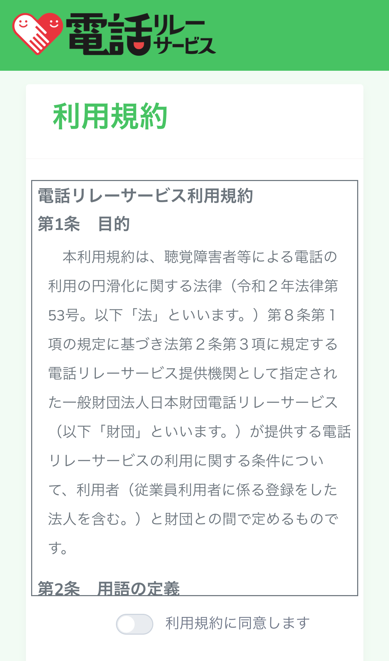
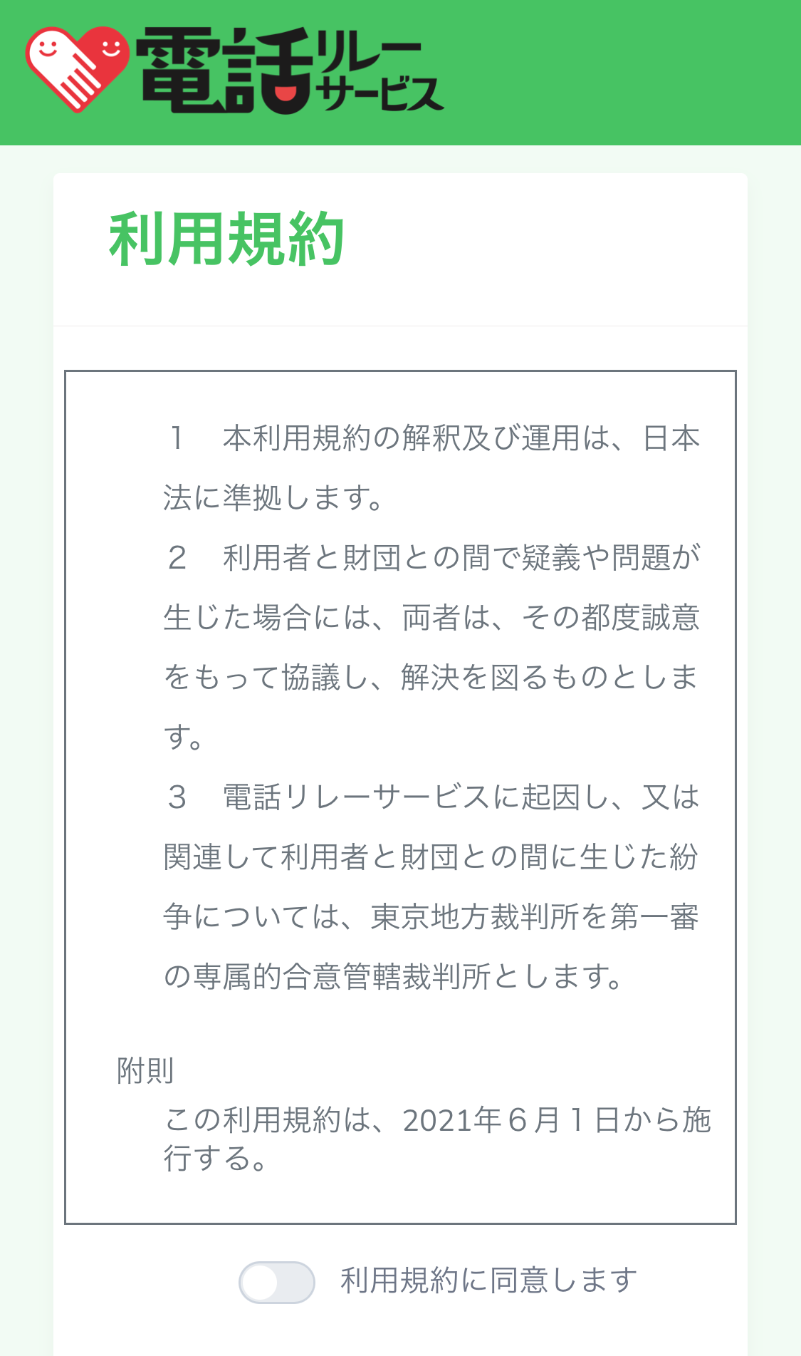
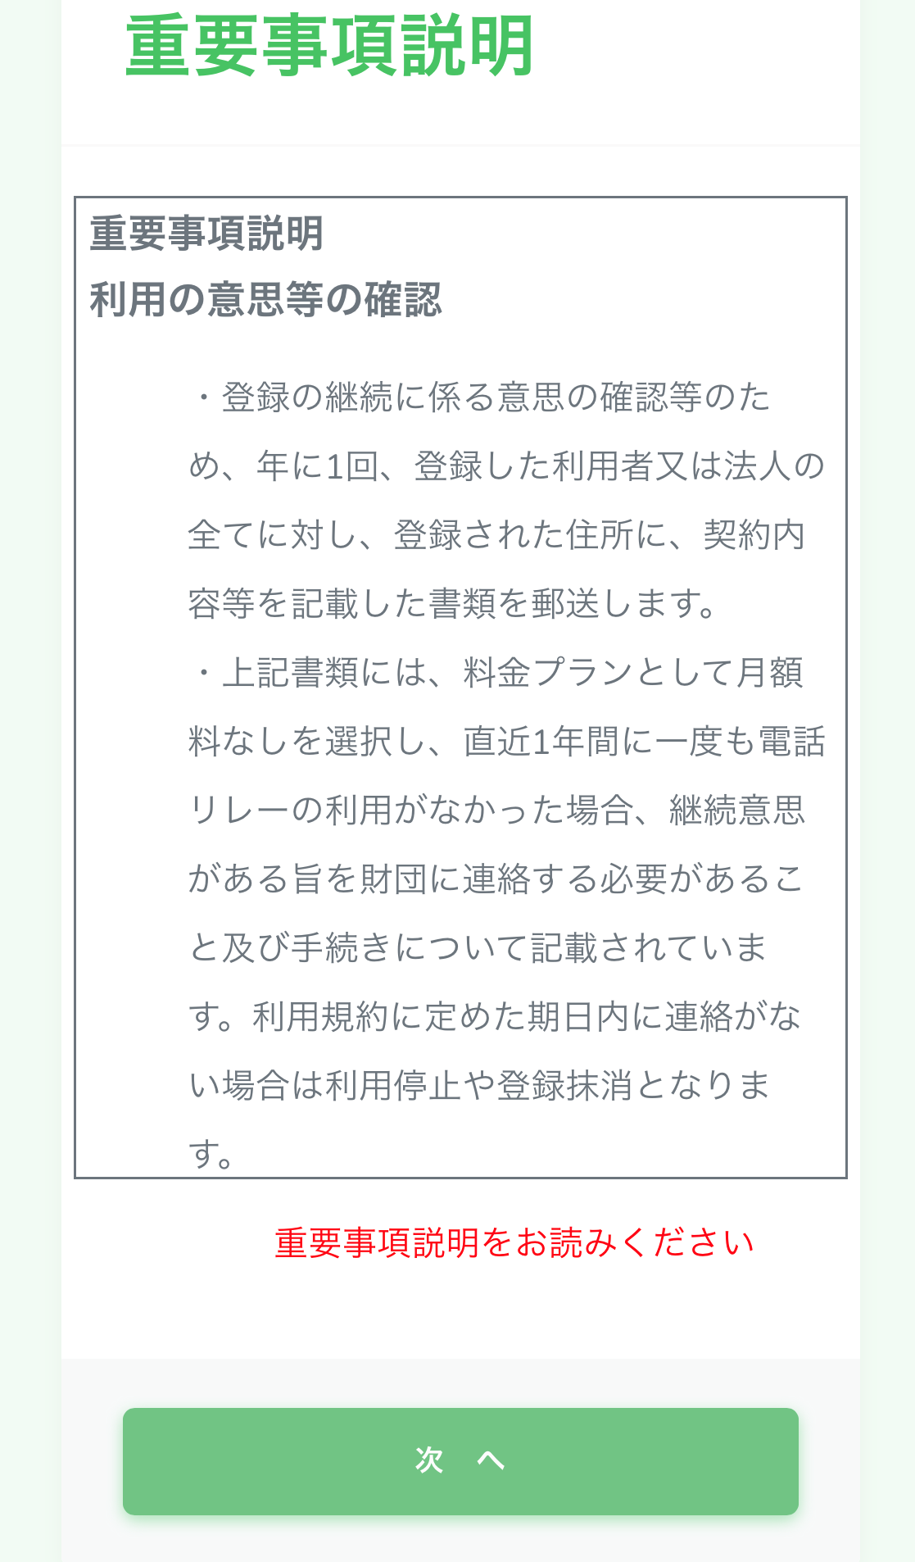
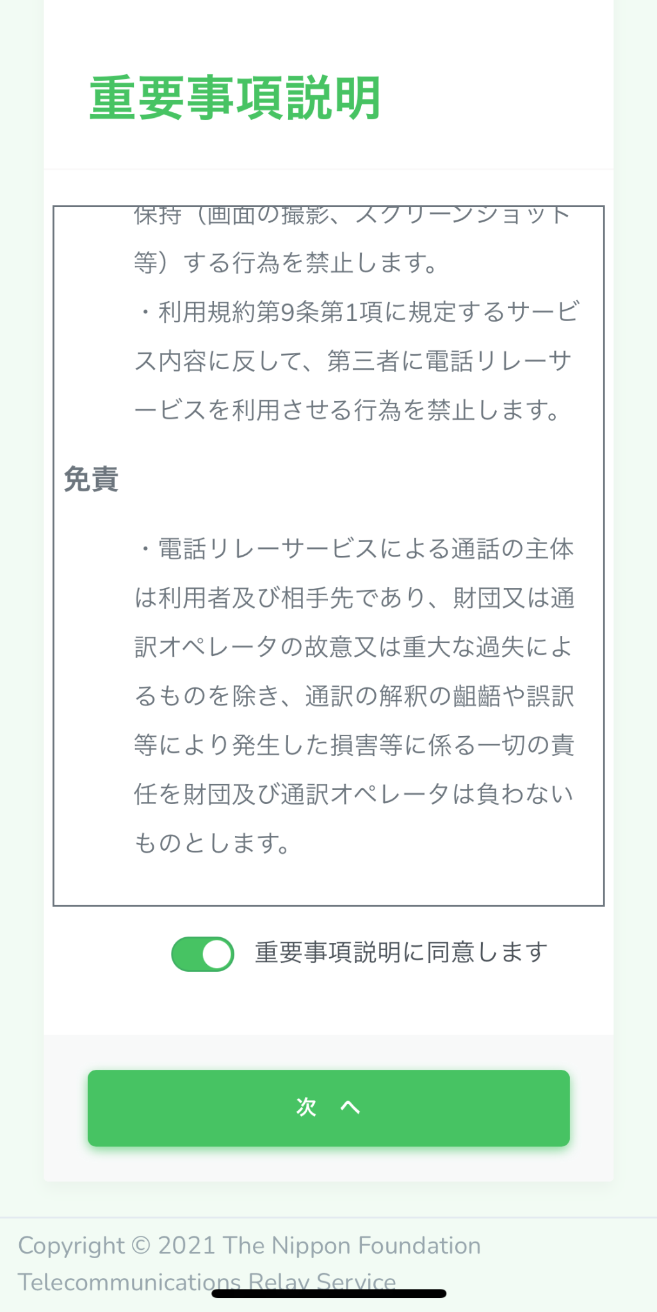
利用者登録申請 利用規約、重要事項説明の同意
④利用規約を確認（枠内を最後までスクロールして読むと、同意バッジが出る）
⑤「利用規約に同意します」をタップ、バッジが緑色、文字が黒色になったことを確認する
⑥重要事項説明を確認（枠内を最後までスクロールして読むと、同意バッジが出る）
⑦ 「重要事項説明に同意します」をタップ、バッジが緑色、文字が黒色を確認し「次へ」をタップする
Notes:
利用規約、重要事項説明を最後まで確認して、タップしてください。

Slide 29
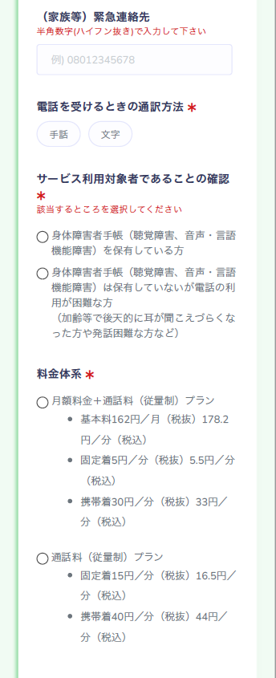
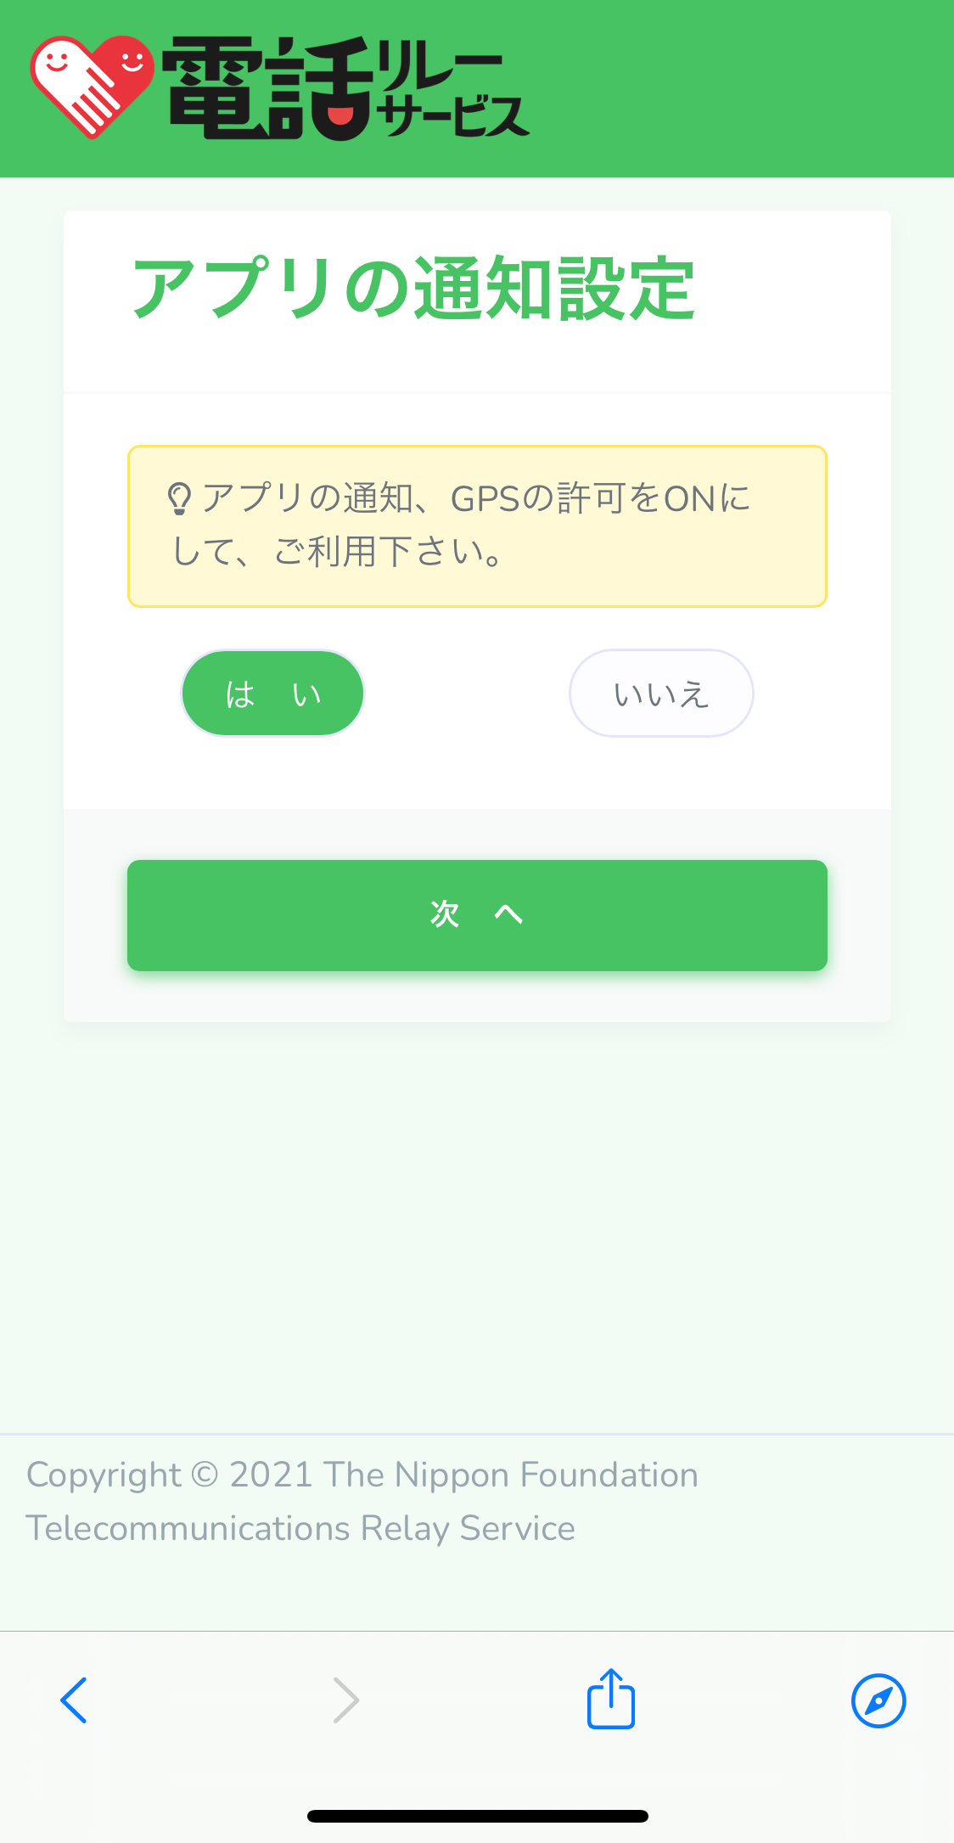
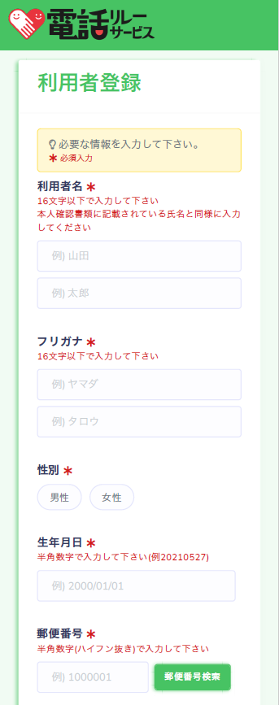
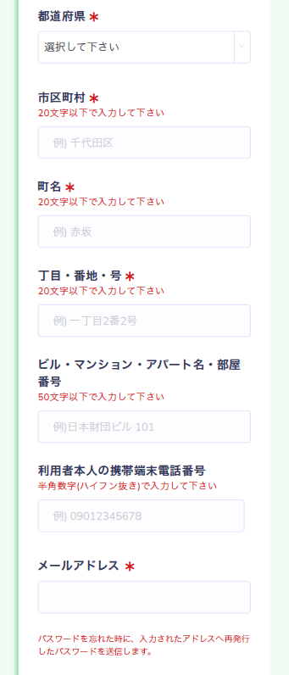
利用者登録申請 アプリの通知設定、利用者登録
⑧アプリの通知、GPSの許可をONにして利用することに同意して「はい」をタップ、「次へ」をタップする
※緊急通報時に必要です
⑨利用者名やフリガナ等利用者情報を入力する。また、電話を受けるときの通訳方法やサービス利用者対象者であることの確認、料金体系についてどちらかを選択する。
Notes:
GPSの許可について、同意してください。
登録しようとする氏名、性別、住所などの情報を入力してください。

Slide 30
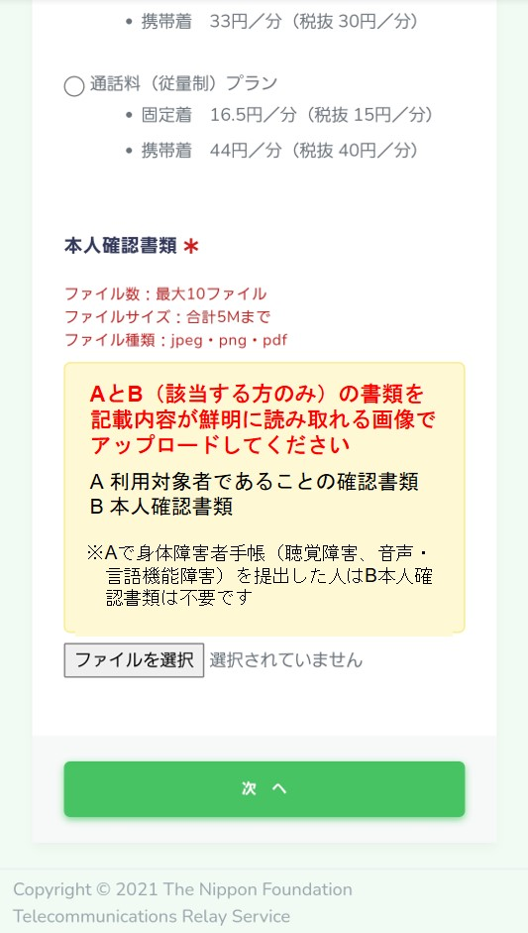
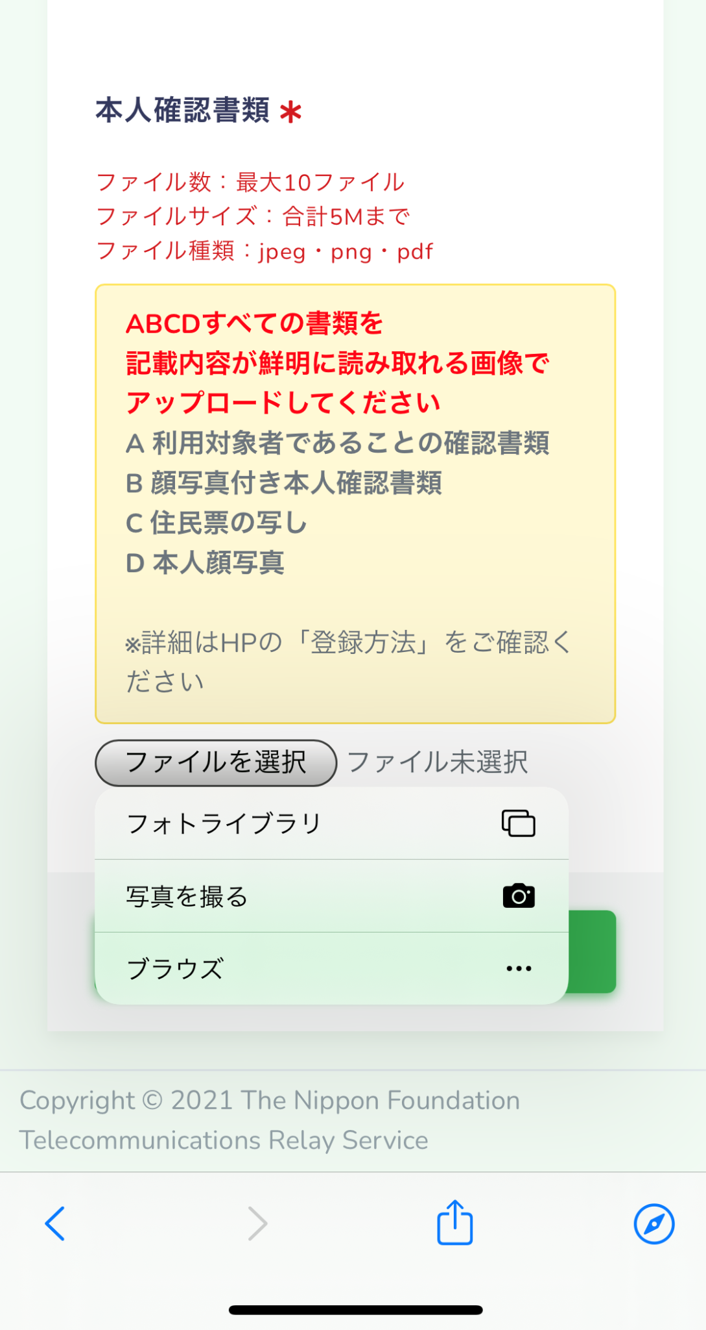
利用者登録申請 アプリの通知設定、利用者登録
A書類
B書類
の説明は
次ページです
⑩「ファイルを選択」をタップする
⑪「写真を撮る」をタップして、カメラを起動
⑫A書類、B書類、C書類、D書類を1枚ずつ撮影する
Notes:
必要書類の写真をアップロードします。ファイルを選択し、写真を撮るを押すと、カメラが起動します。

Slide 31
A書類 身体障害者手帳（聴覚・言語）をお持ちの方は、 身体障害者手帳だけで申請できます（B書類は不要です）
身体障害者手帳（聴覚・言語）だけで申請OK！
注意！
等級（2級・3級）は
障害名ではないので
注意してください
A書類 身体障害者手帳（聴覚・音声言語機能障害）の
①障害名 ②氏名 ③生年月日 ④住所 のページの写真またはスキャンデータを送ってください。記載されているところが分かれている場合は、2枚以上に分けて撮影・添付しても大丈夫です。
B書類は不要です
Notes:
聴覚、言語障害の身体障害者手帳を持っている人は、身体障碍者手帳の障害名、氏名、生年月日、住所のところを撮影してください。
1枚で撮影できない場合は、2枚以上に分けて撮影していただいて結構です。

Slide 32
身体障害者手帳（聴覚・言語）をお持ちでない方は、 A書類は診断書等の証明書類、B書類は本人確認書類1種類が必要です
本人確認書類
（氏名・生年月日・
住所）
「音声電話の利用が困難であることまたは電話リレーサービスを必要とすることが
わかること」の記述
文字が鮮明に読めるよう全体を撮影
A書類に電話リレーサービスを必要とすることを証明する書類（診断書など）を
撮影した写真またはスキャンしたデータ
B書類に本人確認書類の①氏名 ②生年月日 ③住所 がわかるところを撮影した写真またはスキャンしたデータ
Notes:
聴覚・言語障害の身体障害者手帳を持っていない場合は、電話リレーサービスが必要であることがわかる診断書と、本人確認書類の写真を添付してください。

Slide 33
利用者登録申請 アプリの通知設定、利用者登録
書類の添付漏れに
ご注意！
必要な書類すべてを
アップロードしたら次へ
⑭入力内容を確認し、「次へ」をタップ
⑬書類をアップロードする
注意！
書類が2枚以上のときは、アップロードの操作を繰り返してください。
Notes:
書類を撮影したら、アップロードしてください。書類が2枚以上になるときは、アップロードの操作を繰り返してください。
必要な書類全てをアップロードしたら、次へのボタンをタップしてください。
書類の添付漏れには気をつけてください。

Slide 34
利用者登録申請 支払い方法の選択
⑮支払い方法を選択する
※「払込票振込決済」を選択した人は⑱へ。
⑯-1「クレジットカード」を選択した人は、支払い情報を入力して「確認」をタップする
⑯-1「キャリア決済」を選択した人は、自分のキャリアを選択し、必要事項を入力する
Notes:
次は支払方法の選択です。
クレジットカード、振込票、キャリア決済のなかから希望するものを選択してください。選択したら、それぞれで、必要な情報を入力してください。

Slide 35
利用者登録申請 支払い方法の選択
⑰-３「au払い」を選択した人は、auIDを入力して「次へ」をタップ
⑰-2「ドコモ払い」を選択した人は、ｄアカウントのIDを入力して「次へ」をタップする
⑰-2「ソフトバンクまとめて支払い」「ワイモバイル支払い」を選択した人は、「利用規約に同意して申し込む」をタップ
⑱申請完了画面が出たことを確認する
Notes:
全ての入力事項が終わりましたら、申請完了の画面が出ます。また、通知でも申請完了の案内が出ますので、確認してください。

Slide 36
1週間～10日後、自宅に、新しい電話リレー用番号とパスワードが届いたら
①アプリを起動させ、「開始」をタップ
②電話リレー用番号を入力
③初回ログインパスワードを入力
④「ログイン」をタップ
パスワード変更の画面になります。
①初回ログインパスワードを入力
②新しいパスワードを入力
③ ②と同じ値を入力
④「設定」をタップ
パスワード変更ができました。
⑤「戻る」をタップ
Notes:
登録申請して、不備がない場合は、1週間から10日後に、自宅へ書留郵便で新しい電話リレー用番号とパスワードが届きます。
最初のパスワードは、入力したら自分でパスワード変更をしてください。

Slide 37
登録方法の説明は
ホームページでも！
日本財団電話リレーサービスの
ホームページの「登録方法」
https://nftrs.or.jp/register/
登録方法の説明は、
こちらを確認ください
Notes:
これらの登録方法について、さらに詳しいことは、日本財団電話リレーサービスのホームページの登録方法でも確認いただけます。

